Slide 1
Donkey kong : à la recherche de la banane perdue
Projet java 3
Professeur de l’A.A. : RIGGIO JONATHAN
Hajjioui Khalid
2019-2020

Slide 2
Sommaire
Introduction
Fonctionnalités
Modélisation UML
Cas d’utilisation
Diagramme de classes
Application du pattern MVC
Persistance des données
Conclusion

Slide 3
Introduction
Contexte
Brève présentation du jeu
Déroulement de la présentation

Slide 4
Fonctionnalités

Slide 5

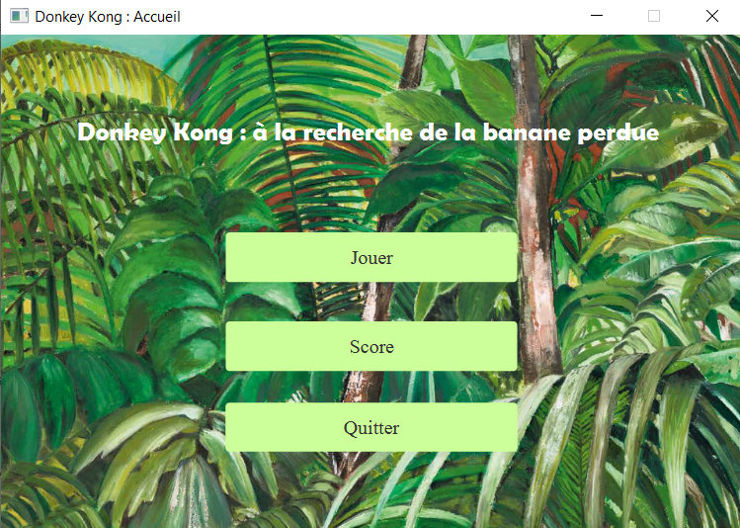
AVANT PARTIE

Slide 6
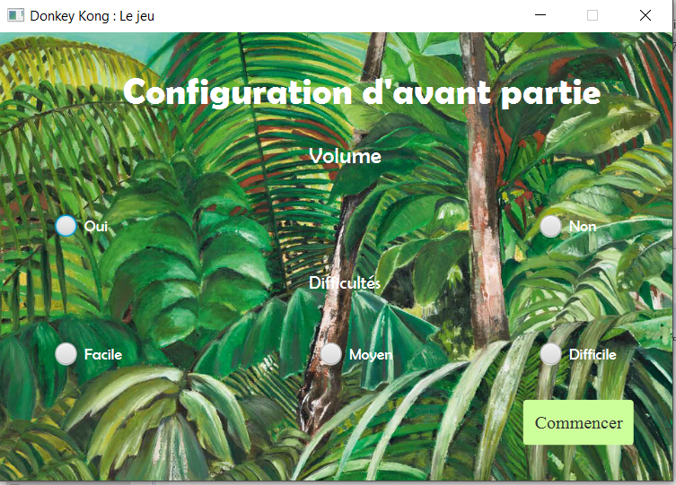
REGLAGE DES Paramètres

Slide 7
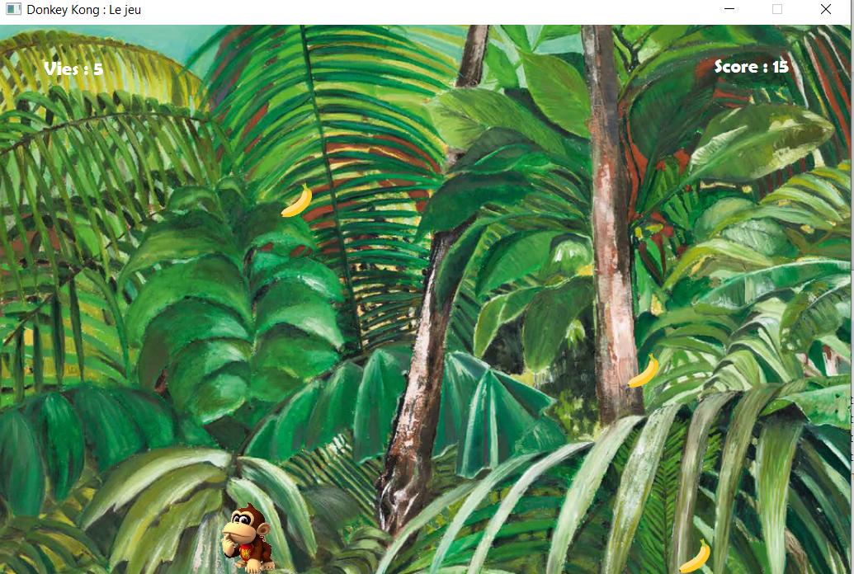
Interface du jeu

Slide 8
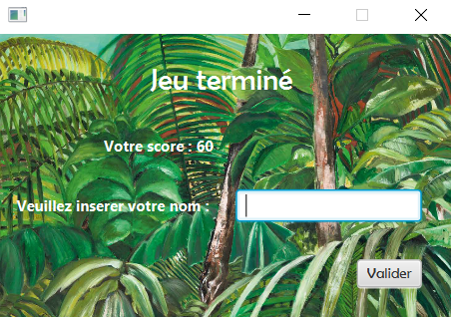
FIN DE PARTIE

Slide 9
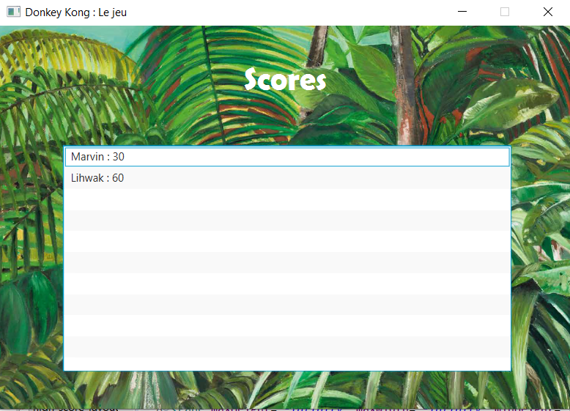
AFFICHAGE DES SCORES

Slide 10
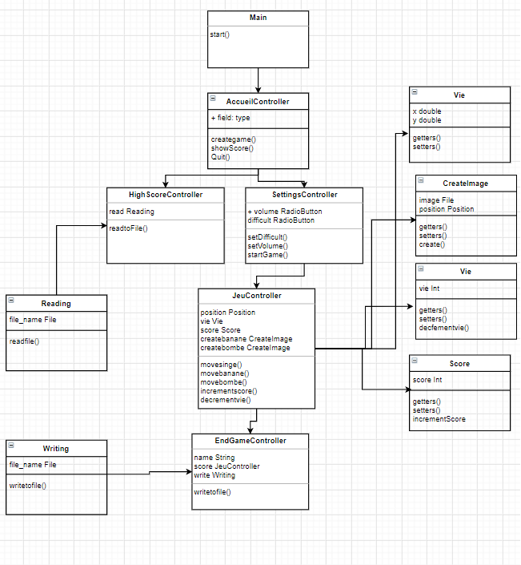
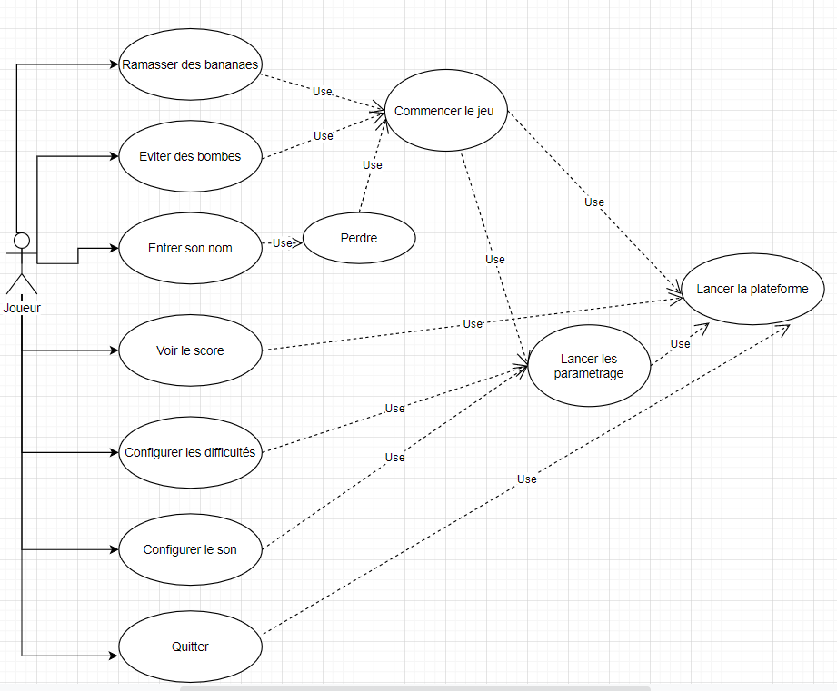
Modélisation uml
Diagramme de classes
Cas d’utilisation

Slide 11
Application du pattern mvc
Explication de ce pattern
Pourquoi ?
Comment ?

Slide 12
Persistance des données
Stockage dans un fichier .txt
Classe Reading
Classe Writing

Slide 13
CONCLUSION

